Slide 1

BÁO CÁO MÔN HỌC NHÓM 6
KHAI THÁC LỖ HỔNG PHẦN MỀM
CVE 2022-28368
CVE 2017-0143

Slide 2
SINH VIÊN THỰC HIỆN
Khương Văn Dương – AT160213
Nguyễn Trọng Chinh – AT160108
Nguyễn Bình Minh – AT160147
Trần Đại Nghĩa – AT150639
Lê Duy Nhất – AT160733

Slide 3
NỘI DUNG CHÍNH
1
CƠ SỞ LÝ THUYẾT
2
TỔNG QUAN VỀ CVE 2017-0143 VÀ CVE 2022-28368
3
TRIỂN KHAI THỰC NGHIỆM

Slide 4

1
CƠ SỞ LÝ THUYẾT

Slide 5
Tổng quan về lỗ hổng RCE
RCE (Remote Code Execution) là một loại lỗ hổng bảo mật cho phép tin tặc thực thi mã độc từ xa trên hệ thống mà họ không có quyền truy cập. Điều này cho phép tin tặc thực hiện các hành động trái phép trên hệ thống như thay đổi dữ liệu, cài đặt phần mềm độc hại, lấy cắp thông tin nhạy cảm hoặc tạo ra các tài khoản truy cập không hợp lệ.
Lỗ hổng RCE thường xuất hiện khi các ứng dụng web hoặc phần mềm không kiểm tra và xác thực đầu vào đúng cách, cho phép tin tặc chèn mã độc vào hệ thống. Lỗ hổng này có thể được khai thác thông qua nhiều phương thức như các yêu cầu HTTP, email, tập tin đính kèm và các giao thức khác.

Slide 6
Cơ chế hoạt động của RCE
Những kẻ tấn công RCE quét internet để tìm các ứng dụng dễ bị tấn công. Khi họ phát hiện ra lỗ hổng mã từ xa, họ sẽ tấn công nó qua mạng. Những kẻ tấn công thường tạo ra một command shell từ xa cho phép chúng kiểm soát một số khía cạnh của hệ thống mục tiêu từ xa.
Các lỗ hổng bảo mật mã từ xa cung cấp cho kẻ tấn công khả năng thực thi mã độc hại hoặc phần mềm độc hại và chiếm lấy một hệ thống bị ảnh hưởng. Sau khi giành được quyền truy cập vào hệ thống, những kẻ tấn công thường sẽ cố gắng nâng cao đặc quyền của chúng từ người dùng lên quản trị viên.

Slide 7
Cơ sở lý thuyết về CVE 2017-0143
Giới thiệu giao thức SMB
Giao thức SMB là một giao thức chia sẻ file vô cùng phổ biến hiện nay khi người dùng sử dụng hệ điều hành Windows. SMB sẽ được sử dụng ở chế độ mặc định trên các nền tảng Windows 7/8/10 khi chia sẻ file.
Trong phiên bản đầu tiên của Windows, SMB chạy trên nền tảng kiến trúc mạng NetBIOS. Từ phiên bản 2000, nhà sản xuất Microsoft đã tiến hành thay đổi SMB để giúp nó có thể chạy cả trên giao thức TCP, chúng sử dụng port chuyên dụng, các phiên bản khác hiện tại của Windows vẫn tiếp sử dụng port của SMB.

Slide 8
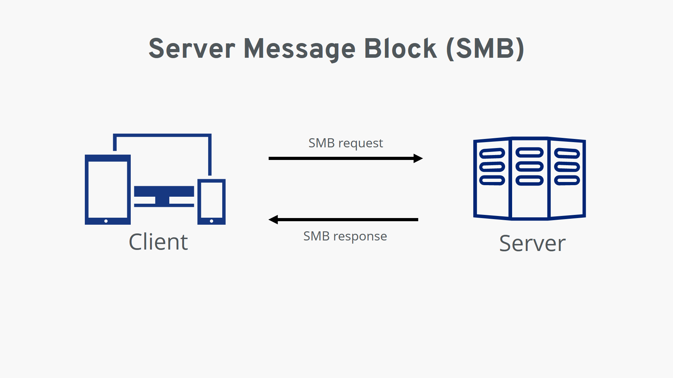
Cơ sở lý thuyết về CVE 2017-0143
SMB là giao thức hoạt động theo cơ chế máy khách - máy chủ (request - response). Hiểu đơn giản là các máy khách sẽ gửi những yêu cầu đến máy chủ SMB sau đó máy chủ sẽ gửi phản hồi lại đến từng yêu cầu.Trong lần giao tiếp đầu tiên, máy khách sẽ gửi danh sách các bản giao thức khả dụng đến máy chủ, máy chủ sẽ lựa chọn một giao thức phù hợp để sử dụng về sau. Nếu trong danh sách này không có giao thức nào phù hợp, máy chủ sẽ từ chối.

Slide 9
Cơ sở lý thuyết về CVE 2022-28368
Giới thiệu thư viện Dompdf
Thư viện Dompdf là một công cụ mã nguồn mở dùng để tạo file PDF từ mã HTML và CSS trong PHP. Dompdf cho phép bạn tạo các tài liệu PDF động từ dữ liệu được tạo ra hoặc lưu trữ trong cơ sở dữ liệu.
Dompdf sử dụng thư viện mã nguồn mở DOMPDF để xử lý mã HTML và CSS và tạo file PDF tương ứng. Nó hỗ trợ một phạm vi rộng các tính năng bao gồm kiểu chữ, kiểu trang, hình ảnh, bảng và nhiều thứ khác. Bạn có thể tạo các tệp PDF chất lượng cao với Dompdf và sử dụng chúng để hiển thị, tải xuống hoặc in ấn.

Slide 10
2
TỔNG QUAN VỀ CVE 2017-0143 VÀ CVE 2022-28368

Slide 11
TỔNG QUAN VỀ CVE 2017-0143
CVE-2017-0143 là một lỗ hổng bảo mật được phát hiện trong giao thức SMB (Server Message Block) của Microsoft Windows. Lỗ hổng này được gọi là "EternalBlue" và cho phép tin tặc từ xa thực hiện tấn công xâm nhập vào các hệ thống Windows chưa được cập nhật để lấy quyền điều khiển máy tính và lây lan qua mạng nhanh chóng. Lỗ hổng này đã được sử dụng để tạo ra cuộc tấn công ransomware WannaCry vào năm 2017, gây ra sự chú ý và ảnh hưởng lớn trên toàn cầu. Microsoft đã phát hành một bản vá cho lỗ hổng này, vì vậy các hệ thống Windows nên được cập nhật để tránh bị tấn công.

Slide 12
Phạm vi ảnh hưởng
CVE2017-0143 có phạm vi ảnh hưởng rộng lớn đến các hệ thống Windows chưa được cập nhật. Lỗ hổng này ảnh hưởng đến các phiên bản hệ điều hành Windows 7, Windows 8.1, Windows 10, Windows Server 2008, Windows Server 2012, và Windows Server 2016.
Lỗ hổng EternalBlue đã được sử dụng để tạo ra cuộc tấn công ransomware WannaCry vào tháng 5 năm 2017. Cuộc tấn công này đã lan rộng nhanh chóng trên toàn cầu và ảnh hưởng đến hàng ngàn tổ chức, doanh nghiệp và người dùng cá nhân trên khắp thế giới.
Với việc tận dụng lỗ hổng này, các tin tặc có thể lây nhiễm virus, tạo ra botnet và tiêm mã độc để thực hiện các cuộc tấn công tiếp theo.
Notes:
Vì vậy, Microsoft đã phát hành các bản vá để sửa lỗi EternalBlue và khuyến khích người dùng cập nhật các bản vá này càng sớm càng tốt. Ngoài ra, người dùng cần triển khai các giải pháp bảo mật hiệu quả như tường lửa, phần mềm chống vi-rút và quản lý mật khẩu an toàn để giảm thiểu nguy cơ bị tấn công từ bên ngoài.

Slide 13
Phân tích lỗ hổng
CVE-2017-0143 là một lỗ hổng bảo mật ở giao thức SMBv1 (Server Message Block version 1) của hệ điều hành Windows của Microsoft. Lỗ hổng này cho phép tin tặc tấn công từ xa vào các hệ thống chưa được cập nhật và lấy quyền kiểm soát hoàn toàn trên hệ thống đó.
Cụ thể, lỗ hổng này liên quan đến việc xử lý các gói tin SMBv1 trên hệ thống Windows. Tin tặc có thể gửi một gói tin SMBv1 đặc biệt đến hệ thống đang chạy SMBv1 mà chưa được cập nhật. Gói tin này chứa một lỗ hổng xác thực, cho phép tin tặc truy cập vào hệ thống và lấy quyền điều khiển toàn bộ hệ thống.

Slide 14
Phân tích lỗ hổng
Sau khi có quyền điều khiển hệ thống, tin tặc có thể thực hiện nhiều hoạt động độc hại, bao gồm:
Truy cập vào các tài nguyên trên hệ thống, chẳng hạn như các tệp và thư mục, và sao chép, sửa đổi hoặc xóa chúng.
Chèn mã độc và lây lan mã độc sang các hệ thống khác trên cùng mạng. Điều này cho phép tin tặc lây nhiễm malware, virus hoặc các chương trình độc hại khác vào các hệ thống khác.
Đánh cắp dữ liệu cá nhân, thông tin đăng nhập hoặc các thông tin khác trên hệ thống.

Slide 15
TỔNG QUAN VỀ CVE 2022-28368
CVE 2022-28368 là một lỗ hổng bảo mật RCE trên phần mềm dompdf. Lỗ hổng này cho phép kẻ tấn công tạo một file PDF đặc biệt chứa mã độc và đưa cho nạn nhân tải về hoặc truy cập trực tiếp từ máy chủ. Khi file PDF này được xử lý, mã độc có thể được thực thi và kẻ tấn công có thể lấy quyền điều khiển hoàn toàn trên máy chủ đó.
Lỗ hổng này được phát hiện và báo cáo vào tháng 3 năm 2022 bởi một nhóm nghiên cứu bảo mật của công ty đào tạo an ninh tên là Securify. Dompdf từ phiên bản 1.2.0 trở về trước, nằm trong thư mục có thể truy cập vào web và có cài đặt "$isRemoteEnabled" có thể bị ảnh hưởng bởi lỗ hổng này. Phiên bản 0.8.5 trở về trước vẫn bị ảnh hưởng dù tùy chọn này được cài đặt thành false.

Slide 16
Phạm vi ảnh hưởng
Lỗ hổng RCE trên dompdf có thể ảnh hưởng đến tất cả các ứng dụng web sử dụng thư viện này để tạo và xuất file PDF. Nếu máy chủ web sử dụng phiên bản dompdf bị ảnh hưởng của lỗ hổng này, kẻ tấn công có thể tạo một tập tin PDF độc hại và chèn mã độc vào bên trong tập tin này. Khi tập tin PDF này được tải xuống và mở bởi nạn nhân, mã độc trong tập tin PDF có thể được thực thi trên máy chủ web và kẻ tấn công có thể kiểm soát toàn bộ hệ thống.
Do đó, lỗ hổng này có thể gây ra những tổn thất nghiêm trọng, bao gồm việc lộ thông tin, mất kiểm soát máy chủ, phá hoại dữ liệu và khả năng tấn công từ xa. Do đó, việc cập nhật và vá lỗ hổng là rất quan trọng để đảm bảo an toàn cho hệ thống.

Slide 17
Phương pháp ngăn chặn và giảm thiêu rủi ro
Kiểm tra đầu vào: Đối với các ứng dụng web sử dụng Dompdf, cần kiểm tra kỹ các input đầu vào để đảm bảo không chứa mã độc hoặc payload có hại. Nếu có, hãy loại bỏ chúng hoặc mã hóa input để tránh các tấn công khác.
Sử dụng firewalls: Sử dụng firewall để giám sát và chặn các gói tin độc hại. Có thể thiết lập firewall để chặn các truy cập đến các tài nguyên như tệp tin, thư mục, port mà không được phép.
Sử dụng các công cụ bảo mật: Sử dụng các công cụ bảo mật như WAF, IDS, IPS, Antivirus, Antimalware, để phát hiện và ngăn chặn các tấn công khác.
Hạn chế quyền truy cập: Hạn chế quyền truy cập của người dùng đến các tài nguyên hệ thống.

Slide 18
3
TRIỂN KHAI THỰC NGHIỆM

